Slide 1



Дарси № 6
Мавзӯъ:
Таҳлили интиқодии маводҳои ВАО

Slide 2



Сюжет

Slide 3
Тамошои маводи зерин шуморо ба чӣ хулоса меорад?
Оё таасуроте, ки гӯё аксари наврасони Тоҷикистон ба ҷинояткорӣ майл доранд пайдо шуд?
Ҳангоми тамошои қисми аввали мавод дар бораи наврасон аз клуби бозии компютерӣ чӣ таасурот шуморо фаро гирифт?
Чӣ чиз маҳз ин ҳиссиётро дар шумо пайдо сохт?

Slide 4

Мавод дар бораи чӣ аст?
Ин мавод кадом ҳодисаро дар бар мегирад? (кадом ҳодисаи иттилоотӣ)
Шумо ба саволҳои «чӣ рӯй дод?», «дар куҷо рӯй дод?», «кай рӯй дод?», «чаро он ҳодиса рӯй дод”(сабабҳои ба амал омадани вазъият), ҷавоб дода метавонед?

Slide 5
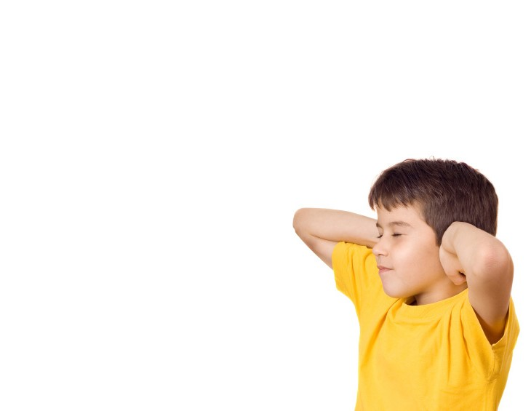
2. Шахсони амалкунандаи мавод киҳо ҳастанд?
Мусоҳибаҳои киҳо ҳангоми тайёр кардани мавод истифода карда шудаанд?
Оё онҳо иштирокчиёни бе воситаи ҳодиса мебошанд?

Slide 6
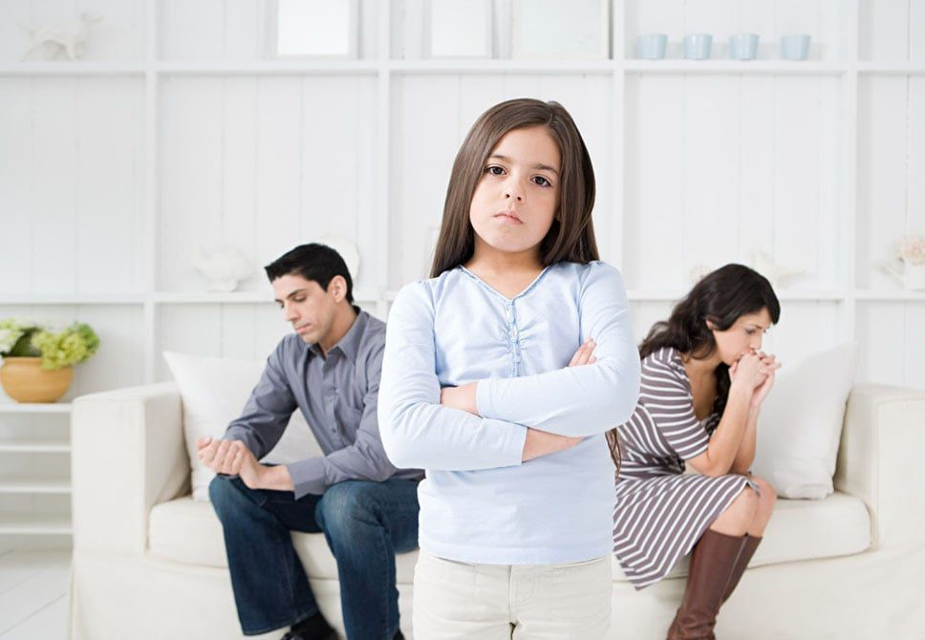
3. Оё ҳамаи иштирокчиёни ҳодиса имконияти ақида ва мавқеи худро баён карданро доштанд?

Slide 7

4. Боз кӣ метавонист барои пурратар шудани мавод бо мусоҳиба баромад кунад?
Боз кадом маълумотро барои пурра шудани мавод ҳамроҳ кардан озим аст?

Slide 8
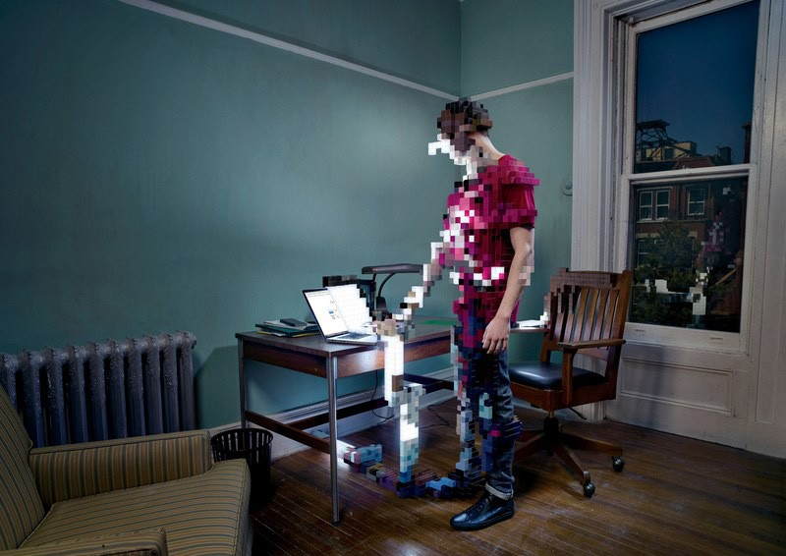
5. Оё далелҳо аз ақидаҳо ҷудо карда шудаанд?
Оё ақидаҳое ҳастанд, ки ҳамчун далел оварда шудаанд? Агар бошад мисолҳо оред.

Slide 9
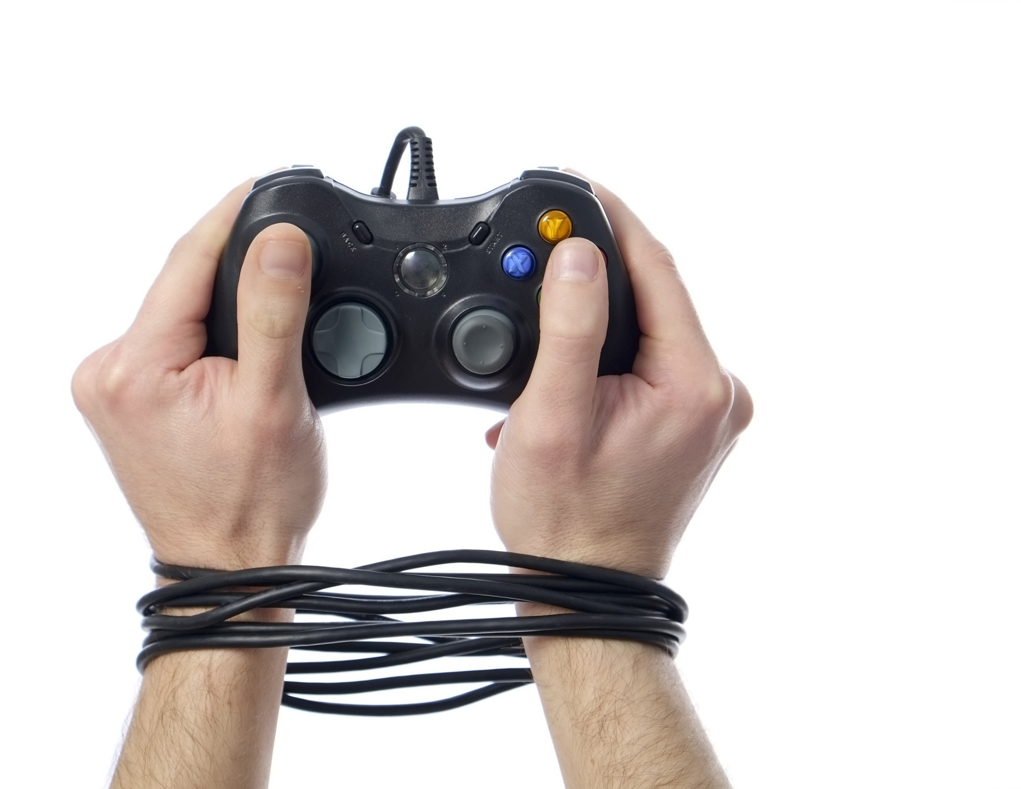

6. Оё аз тарафи журналист дар маводи маскур забонӣ муқовимат (суханони ҳисси бадбиниро баёнкунанда) ва ё лексикаи ҳиссиётро рангин баён кунанда истифода шудааст?
Агар мавҷуд бошад мисоли ин лексикаҳоро биёред?

Slide 10
7. Хулоса:
Маводи пешкашшуда пурра аст?
Оё мавод обективӣ аст?
Оё мавод мутавозин аст? (ҳамаи тарафҳо имконият доштанд ақидаи худро баён кунанд)?
10

Slide 11

11

Slide 12
Хулосаҳо
# Ҳар ВАО манфиати худро дорад.
# ВАО метавонад ҳам маводи сифатнок в ҳам пастсифат нашр/пахш кунад
.
#
Ин метавонад, ба як воситаи ахбори умум таалуқ дошта бошад яъне ҳамон як ВАО метавонад ҳам маводи сифатнок ва ҳам маводи аз ҷиҳати касбӣ суст ва номутавозим нашр кунад.
_{# Ба} мунадариҷаи мавод савол диҳед, то ки ба доми манипулятсия нафароед.

